Slide 1

Lógica de Programação
Módulo 1
Aula 4
Prof. André Marcelo Panhan

Slide 2
Conteúdo
Constantes, Variáveis e Tipos de Dados
  Constantes
  Variáveis
  Tipos de Variáveis
  Declaração de Variáveis

Slide 3
Constantes e Variáveis
Introdução
  Variáveis e Constantes são os elementos básicos que um programa manipula.
  Variáveis
    Uma variável é um espaço reservado na memória do computador para armazenar um tipo de dado determinado.
    Variáveis devem receber nomes para poderem ser referenciadas e modificadas quando necessário.

Slide 4
Constantes e Variáveis
Introdução
  Declaração de Variáveis
    Um programa deve conter declarações que especificam de que tipo são as variáveis que ele utilizará e as vezes um valor inicial.
  Tipos
    Tipos podem ser por exemplo:
    inteiros, reais, caracteres, etc.
    As expressões combinam variáveis e constantes para calcular novos valores.

Slide 5
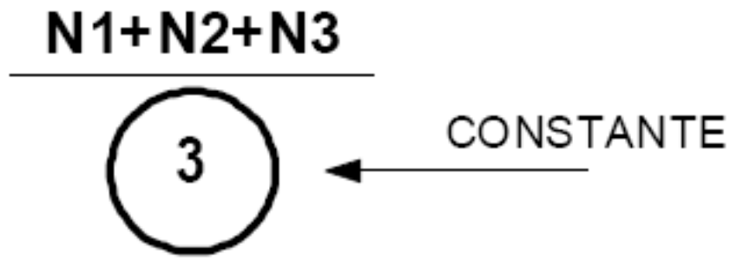
Constantes e Variáveis
Constantes
  Constante é um determinado valor fixo que não se modifica ao longo do tempo, durante a execução de um programa.
  Conforme o seu tipo, a constante é classificada como sendo numérica,lógica e literal.
  Exemplo de constantes:

Slide 6
Constantes e Variáveis
Variáveis
  Variável é a representação simbólica dos elementos de um certo conjunto.
  Cada variável corresponde a uma posição de memória, cujo conteúdo pode se alterado ao longo do tempo durante a execução de um programa.
  Embora uma variável possa assumir diferentes valores, ela só pode armazenar um valor a cada instante.

Slide 7
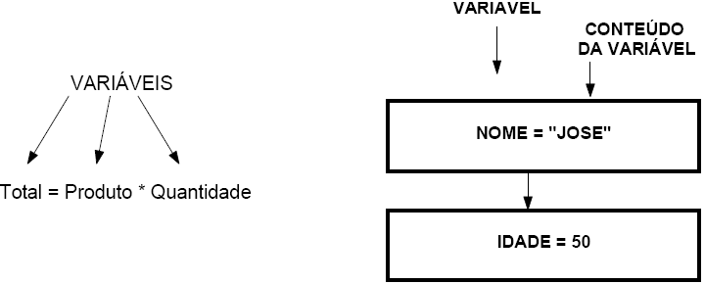
Constantes e Variáveis
Variáveis
  Exemplos de variáveis:

Slide 8
Constantes e Variáveis
Tipos de Variáveis
  As variáveis e as constantes podem ser basicamente de quatro tipos:
    Numéricas
    Caracteres
    Alfanuméricas
    Lógicas

Slide 9
Constantes e Variáveis
Tipos de Variáveis - Numéricas
  Específicas para armazenamento de números, que posteriormente poderão ser utilizados para cálculos.
  Podem ser ainda classificadas como:
    Inteiras
    Reais.

Slide 10
Constantes e Variáveis
Tipos de Variáveis - Numéricas
  Inteiras
    As variáveis do tipo inteiro são para armazenamento de números inteiros.
    Por exemplo:
    ....
    var
    idade: Inteiro
  inicio
  idade <- 25
  ...

Slide 11
Constantes e Variáveis
Tipos de Variáveis - Numéricas
  Reais
    As variáveis Reais são para o armazenamento de números que possuam casas decimais.
    Por exemplo:
    ....
    var
    altura: Real
  inicio
  altura <- 1.80
  ...

Slide 12
Constantes e Variáveis
Tipos de Variáveis - Caracteres
  Específicas para armazenamento de conjunto de caracteres que não contenham números (literais). Ex: nomes, cargos, etc.
  Por exemplo:
    ....
    var
    nome: Caracter
  inicio
  nome <- “José da Silva”
  ...

Slide 13
Constantes e Variáveis
Tipos de Variáveis - Alfanuméricas
  Específicas para dados que contenham letras e/ou números.
  Pode em determinados momentos conter somente dados numéricos ou somente literais.
  Se usado somente para armazenamento de números, não poderá ser utilizada para operações matemáticas.

Slide 14
Constantes e Variáveis
Tipos de Variáveis - Alfanuméricas
  Por exemplo:
    ....
    var
    placa_carro: Caracter
  inicio
  placa_carro <- “ABC 1234”
  ...

Slide 15
Constantes e Variáveis
Tipos de Variáveis - Lógicas
  Armazenam somente dados lógicos que podem ser Verdadeiro ou Falso.
  Por exemplo:
    ....
    var
    sinalizador: Logico
  inicio
  sinalizador <- Falso
  ...

Slide 16
Constantes e Variáveis
Declaração de Variáveis
  As variáveis só podem armazenar valores de um mesmo tipo, de maneira que também são classificadas como sendo numéricas, lógicas e literais.
  Por exemplo:
    var a: inteiro
    Valor1, Valor2: real
    nome_do_aluno: caractere
    sinalizador: logico

Slide 17
Constantes e Variáveis
Exercício 1
  O que é uma constante? Dê dois exemplos..

Slide 18
Constantes e Variáveis
Exercício 1
  O que é uma constante? Dê dois exemplos..
  Constante é um determinado valor fixo que não se modifica ao longo do tempo, durante a execução de um programa.
  var numero_meses <- 12
  pi <- 3.14

Slide 19
Constantes e Variáveis
Exercício 2
  O que é uma variável? Dê dois exemplos..

Slide 20
Constantes e Variáveis
Exercício 2
  O que é uma variável? Dê dois exemplos..
  Variável é a representação simbólica dos elementos de um certo conjunto.
  Var idade: Inteiro
  Nome: Caracter
  Inicio
  nome <- “José da Silva”
  idade <- 25
  ...
  nome <- “João Aparecido”
  idade <- 30

Slide 21
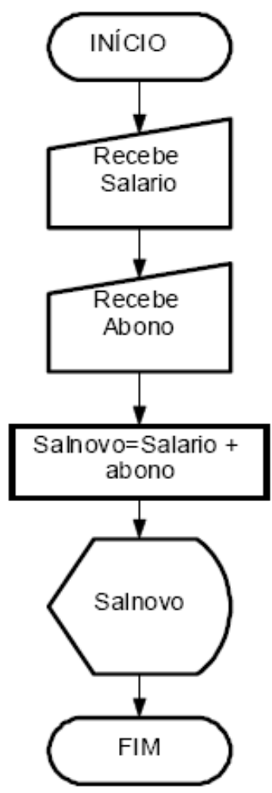
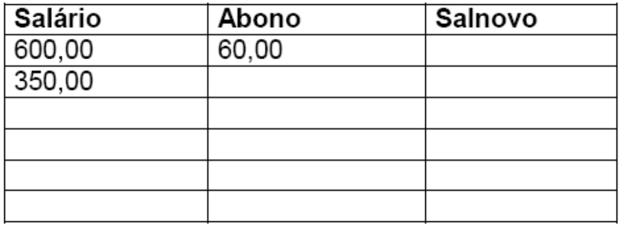
Constantes e Variáveis
Exercício 3
  Faça um teste de mesa no diagrama de bloco ao lado e preencha a tabela abaixo com os dados do teste:

Slide 22
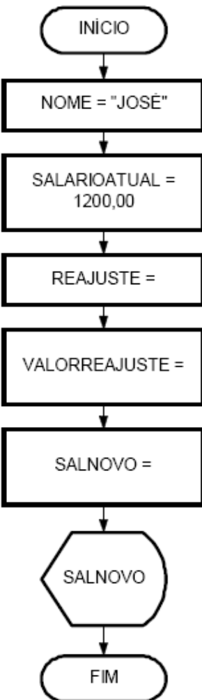
Constantes e Variáveis
Exercício 4
  Sabendo-se que José tem direito a 15% de reajuste de salário, complete o diagrama ao lado:

Slide 23
Constantes e Variáveis
Exercício 5
  O custo ao consumidor de um carro novo é a soma do custo de fábrica com a percentagem do distribuidor e dos impostos (aplicados, primeiro os impostos sobre o custo de fábrica, e depois a percentagem do distribuidor sobre o resultado). Supondo que a percentagem do distribuidor seja de 28% e os impostos 45 %. Escrever uma algoritmo que leia o custo de fábrica de um carro e informe o custo ao consumidor.

Slide 24
Constantes e Variáveis
Exercício 6
  Ler dois valores para as variáveis A e B, e efetuar as trocas dos valores de forma que a variável A passe a possuir o valor da variável B e a variável B passa a possuir o valor da variável A. Apresentar os valores trocados.

Slide 25
Constantes e Variáveis
Exercício 7
  Faça o Diagrama de Blocos, Teste de Mesa e escreva um Algoritmo que leia duas notas de um aluno, calcule e escreva a média final deste aluno. Considerar que a média é ponderada e que o peso das notas é 3 e 7. Fórmula para o cálculo da média final é:
  n1 * 3 + n2 * 7
  mediafinal = -----------------------------------
  10

Slide 26
Constantes e Variáveis
Exercício 8
  Faça o Diagrama de Blocos, Teste de Mesa e escreva um Algoritmo que leia dois valores reais do teclado, calcule e imprima na tela:
  A soma destes valores
  O produto deles
  O quociente entre eles

Slide 27
Próxima Aula
Operadores
  Operadores Aritméticos
  Operadores Relacionais
  Operadores Lógicos

